Slide 1
Alfred Nobel
Fait par Justin Roy

Slide 2
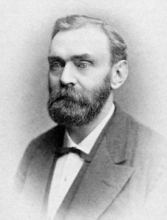
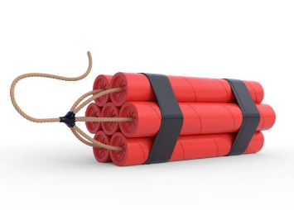
Personnage: Alfred Nobel
Nom: Nobel
Nom au complet: Alfred Nobel
Nationalité: Suédois
Période de temps: 1833-1896
Découverte: TNT dynamite
Anecdote: Prix Nobel

